Slide 1
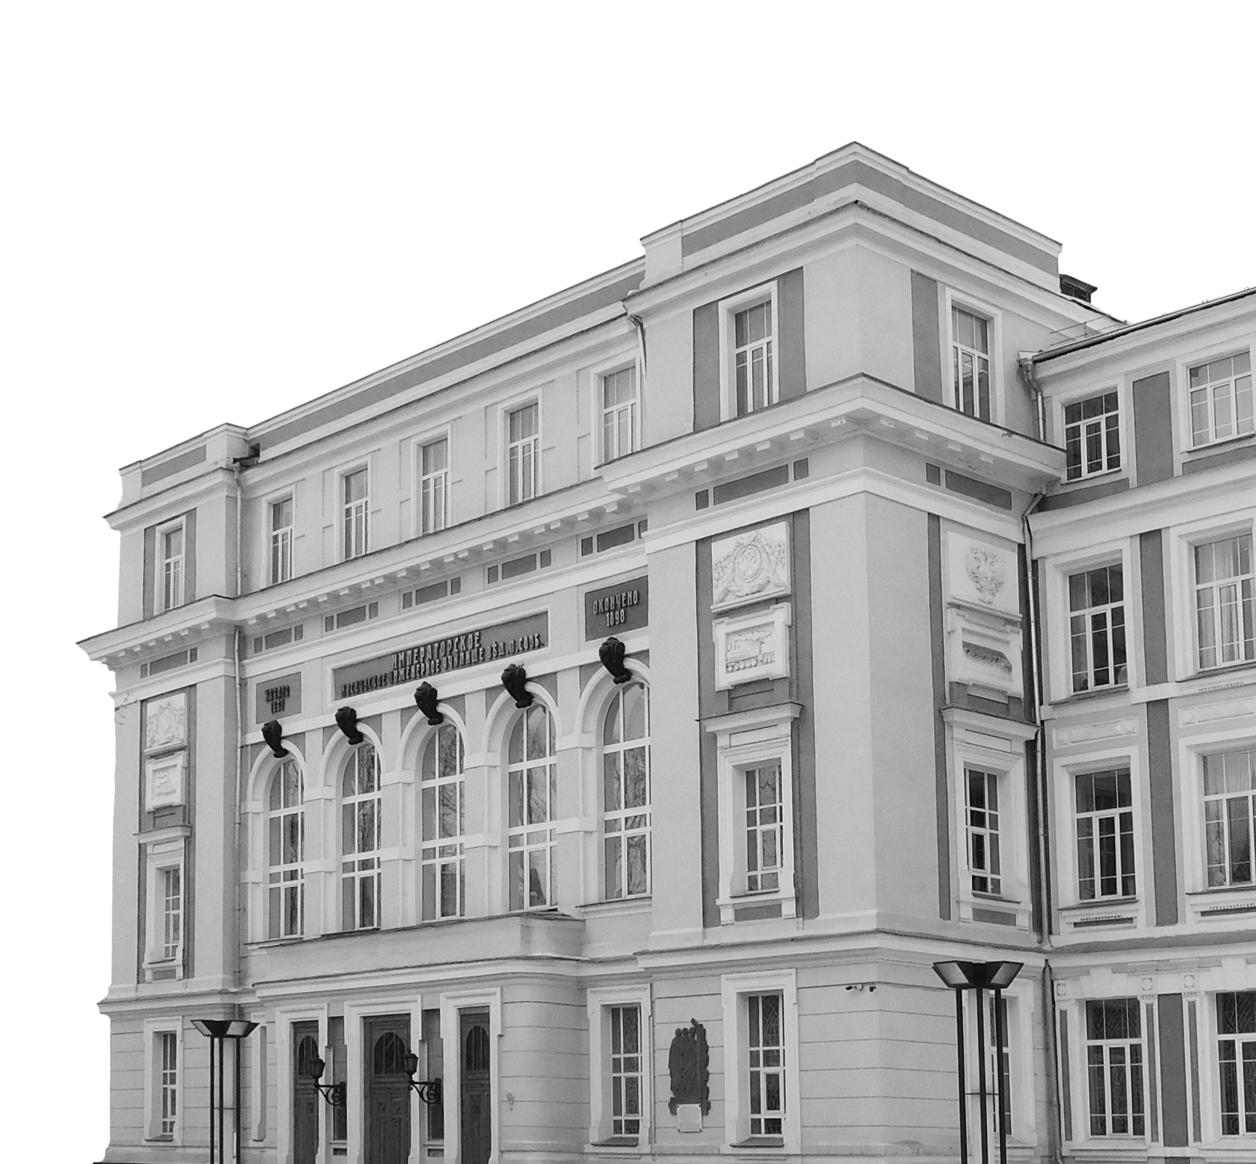
Федеральное государственное автономное образовательное учреждение
высшего образования «Российский университет транспорта»
Чтение файлов и их дальнейшая обработка
с помощью pandas
2023

Slide 2
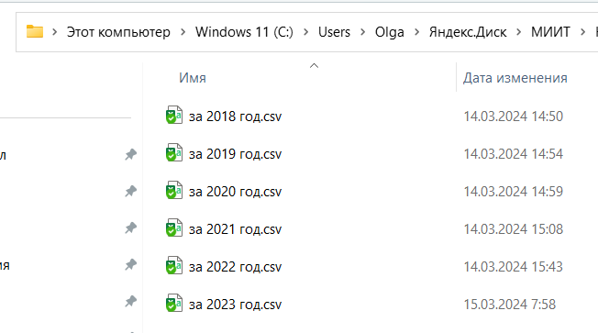
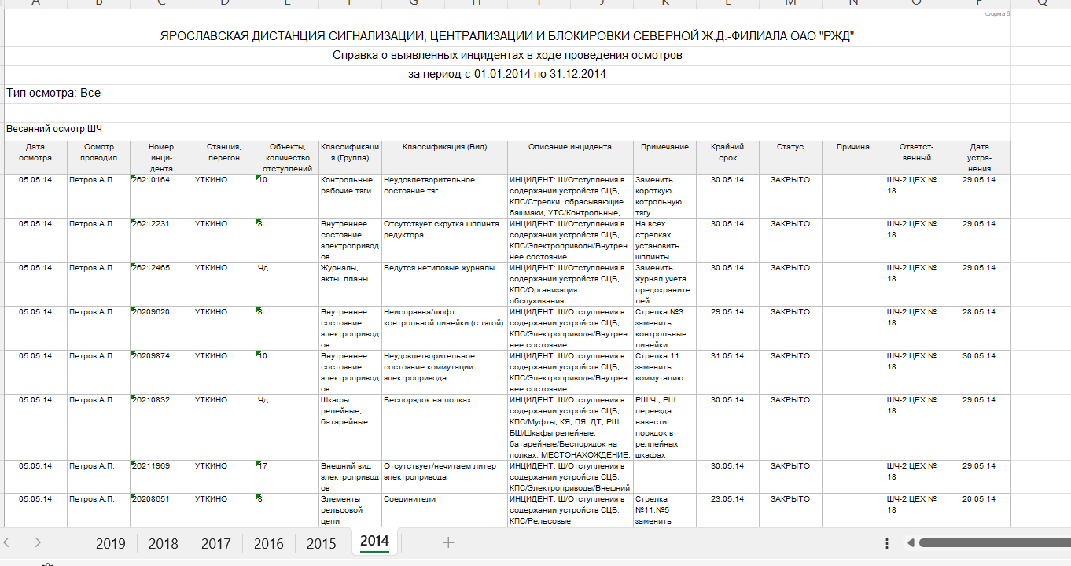
Часть 2.
Чтение файлов инструментами python

Slide 3
Pandas

Slide 4
Библиотеки в Python
pandas. Загрузка файлов
53

Slide 5
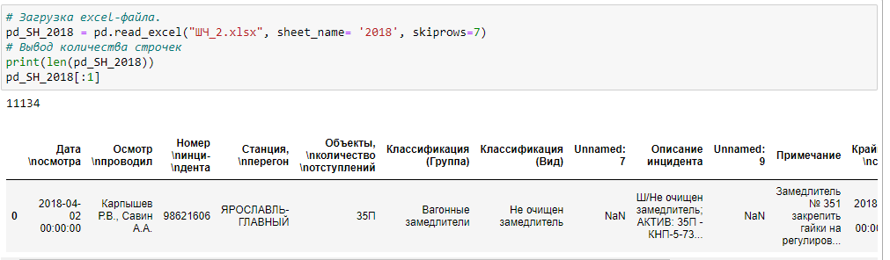
Библиотеки в Python
pandas. Загрузка файлов excel
Для чтения excel-файла необходима функция read_excel() библиотеки pandas
53

Slide 6
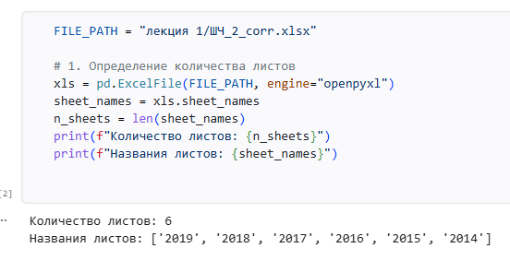
Библиотеки в Python
pandas. Загрузка файлов excel

Slide 7
Библиотеки в Python
pandas. Загрузка файлов excel
Для чтения excel-файла необходима функция read_excel() библиотеки pandas
1. Полный путь к файлу
или
Название файла, находящегося в той же папке, что и скрипт
2. Название листа книги excel
3. Номер строки, с которой начинается считывание данных (нумерация начинается с 0)
53

Slide 8
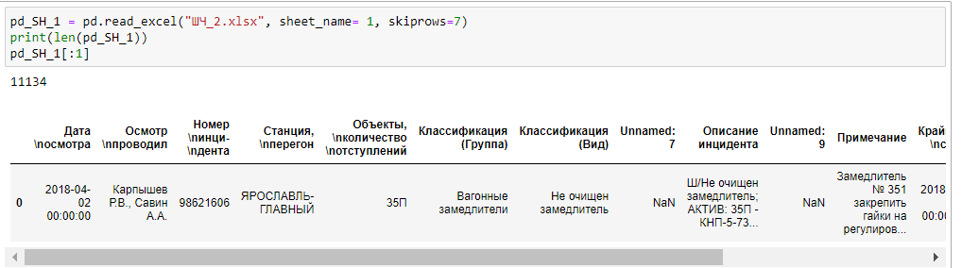
Загрузка файлов excel
Два способа задания листа.
Первый: напрямую указав названия листа (это всегда строка)
Второй: указав номер листа (нумерация начинается с 0)
53

Slide 9
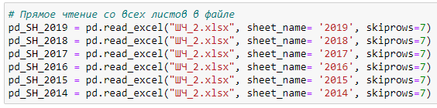
Загрузка файлов excel
Это повторяющиеся действие, значит можно использовать цикл
53

Slide 10
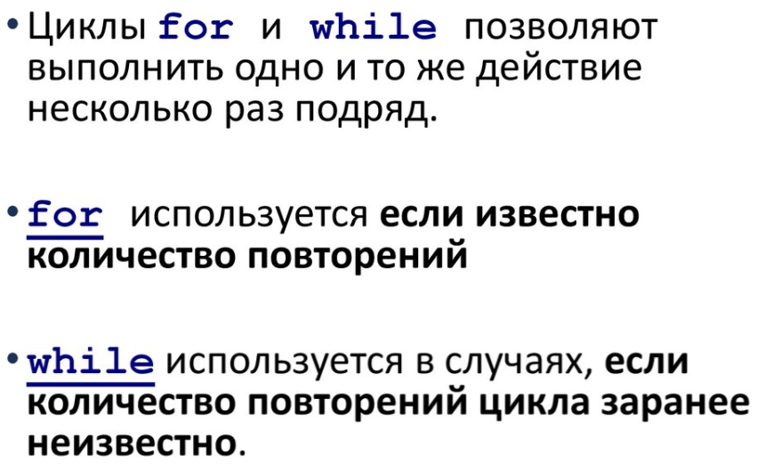
Универсальные понятия.
Циклы
53

Slide 11
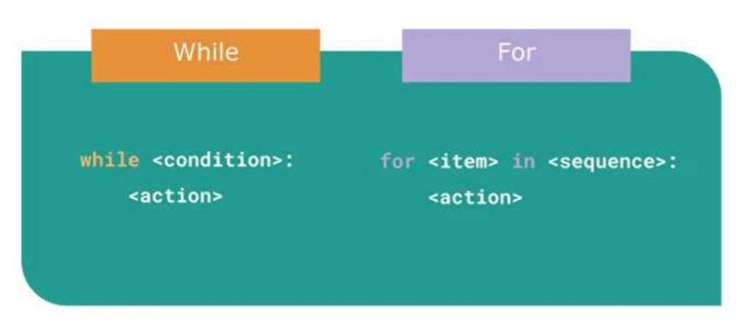
Лекция 1. Работа с циклами
Универсальные понятия.
Циклы
53

Slide 12
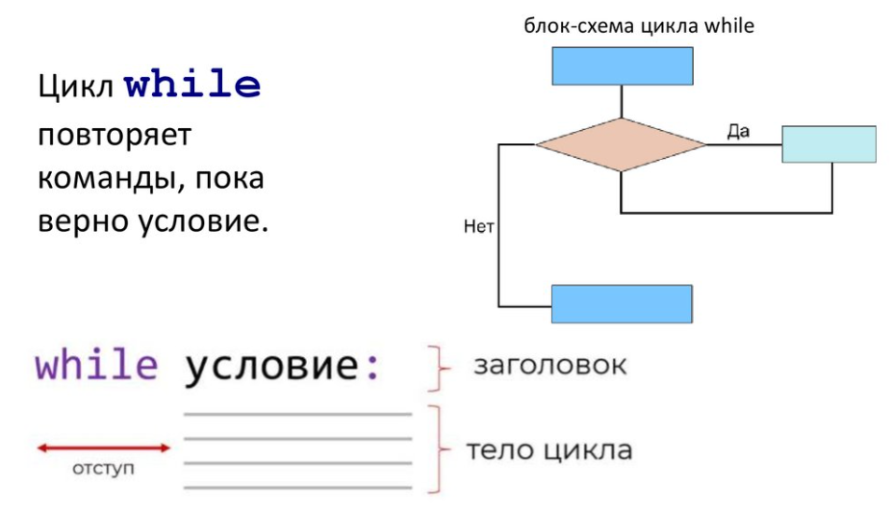
Лекция 1. Работа с циклами
Универсальные понятия.
Циклы
Характеристики объекта
Условия для объекта
Действие 1
Действие 2
53

Slide 13
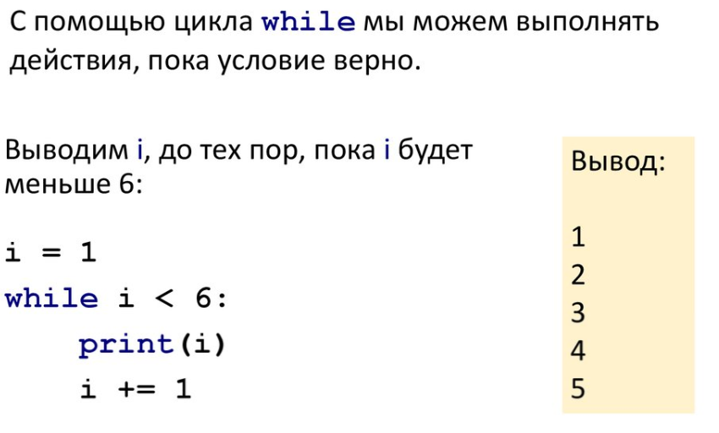
Лекция 1. Работа с циклами
Универсальные понятия.
Циклы
53

Slide 14
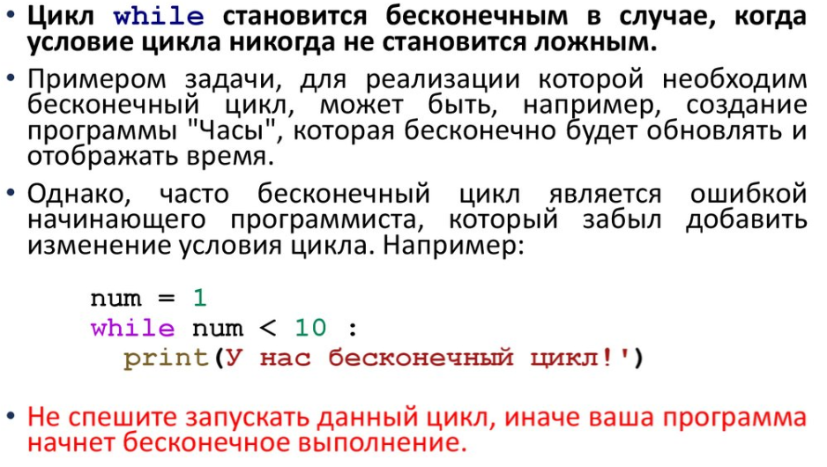
Лекция 1. Работа с циклами
Универсальные понятия.
Циклы
53

Slide 15
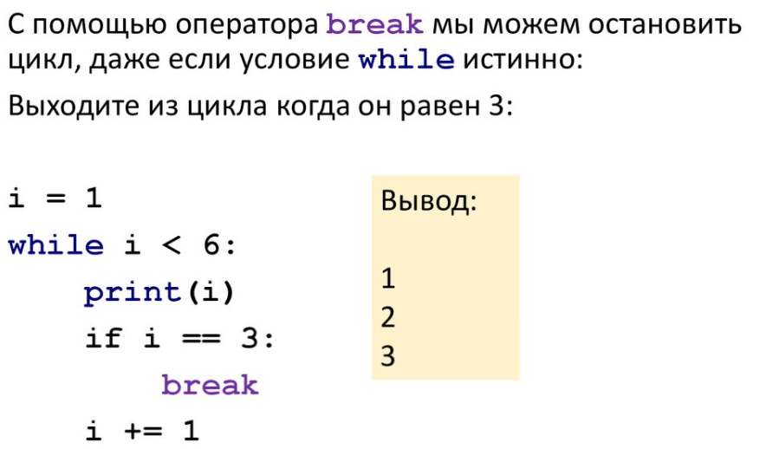
Лекция 1. Работа с циклами
Универсальные понятия.
Циклы
53

Slide 16

Лекция 1. Работа с циклами
Универсальные понятия.
Циклы
53

Slide 17
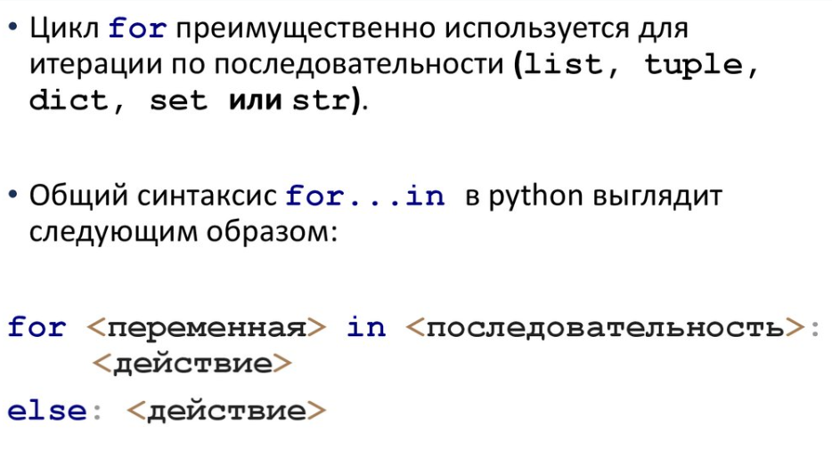
Лекция 1. Работа с циклами
Универсальные понятия.
Циклы
53

Slide 18
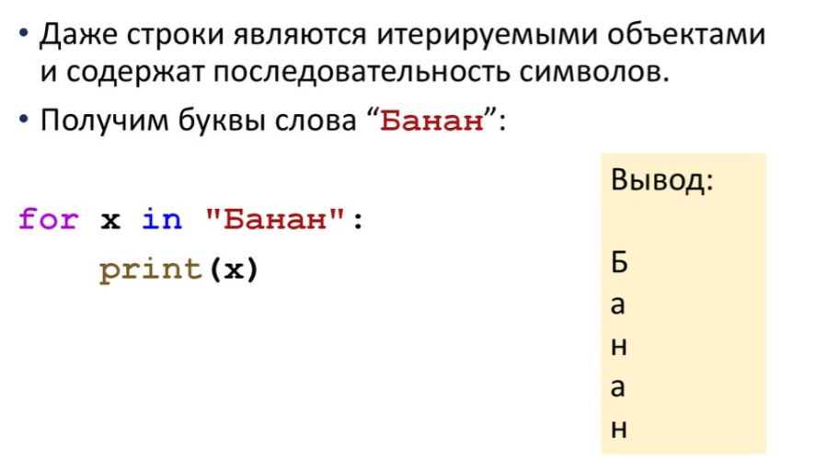
Лекция 1. Работа с циклами
Универсальные понятия.
Циклы
53

Slide 19
Объединения данных с различных листов
Список названий листов excel-файла
Список – это структура данных для хранения последовательности, состоящей из чисел, строк, отдельных символов. Такие последовательности могу быть как однородными
my_list = [1, ‘one’, ‘a’]
Кортеж похож на список, но вы создаете его с круглыми скобками, вместо квадратных. Вы также можете использовать встроенный инструмент для создания кортежей. Разница в том, что кортеж неизменный, в то время как список может меняться.
my_tuple = (1, 2, 3, 4, 5)
53

Slide 20
Объединения данных с различных листов
Список названий листов excel-файла
В этом случае в pd_SH мы каждый раз будем перезаписывать данные.
Нам необходимо данные с каждого листа записать в отдельный массив, а потом объединить их.
pd.concat([df_1, df_2])
Функция для объединения
Массивы, которые нужно объединить
53

Slide 21
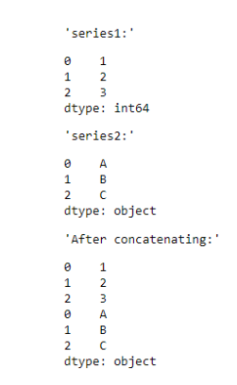
Объединения данных с различных листов
pd.concat([df_1, df_2])
df_1
df_2
После объединения
53

Slide 22
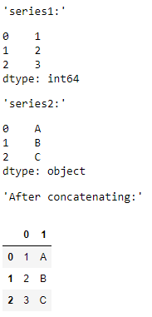
Объединения данных с различных листов
pd.concat([df_1, df_2])
pd.concat([df_1, df_2], axis = 1)
df_1
df_1
df_2
df_2
После объединения
53

Slide 23
Объединения данных с различных листов
pd.concat([df_1, df_2])
pd.concat([df_1, df_2], ignore_index= True)
pd.concat([df_1, df_2], axis = 1)
df_1
df_1
df_1
df_2
df_2
df_2
После объединения
После объединения
0
1
2
3
4
5
53

Slide 24

Объединения данных с различных листов
Список названий листов excel-файла
В этом случае в pd_SH мы каждый раз будем перезаписывать данные.
Нам необходимо данные с каждого листа записать в отдельный массив, а потом объединить их.
remarks=pd.DataFrame()
remarks=pd.concat([remarks,pd_SH])
В цикле for объединим все данных с листов excel-файла с помощью pd.concat()
53

Slide 25
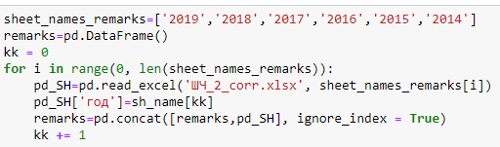
Объединения данных с различных листов
Добавим информацию о году события. Для этого сделаем счетчик.
sheet_names_remarks[0] = ‘2019’
53

Slide 26
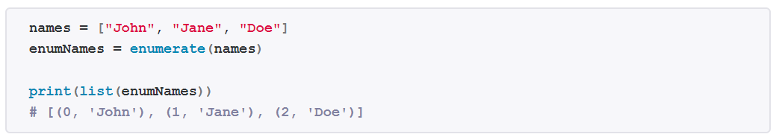
Функция enumerate
Синтаксис функции enumerate() выглядит следующим образом:
enumerate(iterable, start)
Функция enumerate() принимает два параметра: iterable и start.
iterable — Обязательный гиперпараметр. это итерируемый объект (список, кортеж и т.д.), который будет возвращен в виде пронумерованного объекта (объекта enumerate)
start — Вспомогательный гиперпараметр. это начальный индекс для возвращаемого объекта enumerate. Значение по умолчанию равно 0, поэтому, если вы опустите этот параметр, в качестве первого индекса будет использоваться 0.
Этот объект возвращается в формате пар ключ-значение, где ключи — это соответствующие индексы элементов, а значения — сами элементы из переданного набора данных.
53

Slide 27
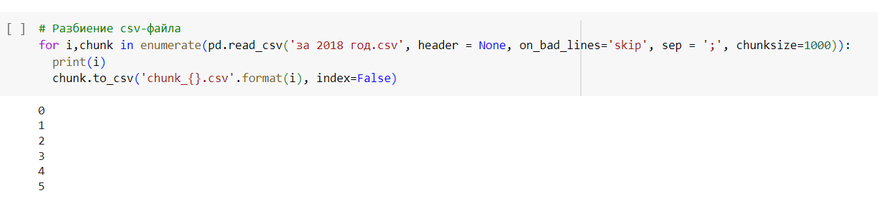
Разбиение на части большого csv-файла
Гиперпараметр, определяющий размер каждой части файла:
chunksize – количество строчек

Slide 28
Polars

Slide 29
# Считывание каждого листа отдельно + объединение в 1 массив
df_2019 = pl.read_excel(FILE_PATH, sheet_name='2019')
# Добавим новый столбец со значение-константой: годом события
# способ добавить столбец в Polars (pl.lit(sheet) — создание литерала (константы), .alias("Год_листа") — присвоение имени)
df_2019 = df_2019.with_columns(
pl.lit(2019).alias("Год_листа")
)
….
# объединяем данные
result = pl.concat([df_2019, df_2018, df_2017, df_2016, df_2015, df_2014], how="diagonal_relaxed")
result[:1]

Slide 30
# Объявляем список,
dfs = []
for sheet in sheet_names:
df = pl.read_excel(FILE_PATH, sheet_name=sheet)
# способ добавить столбец в Polars (pl.lit(sheet) — создание литерала (константы), .alias("Год_листа") — присвоение имени)
df = df.with_columns(
pl.lit(sheet).alias("Год_листа")
)
dfs.append(df)
# объединяем все датафреймы в один (диагонально - на случай разных наборов колонок)
result = pl.concat(dfs, how="diagonal_relaxed")

Slide 31
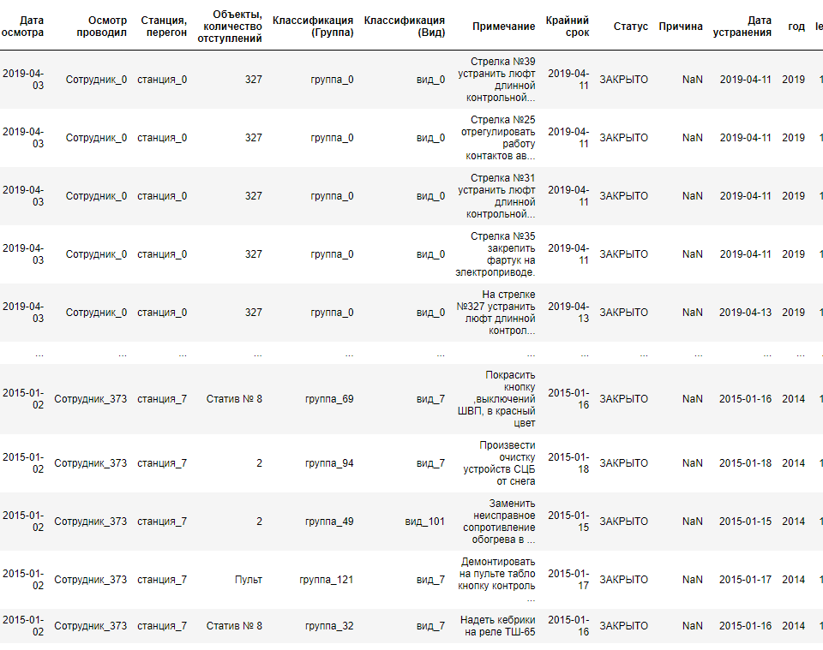
Работа с данными. Группировка
Groupby — довольно простая концепция. Мы можем создать группу категорий и применить к категориям функцию.
Groupby в основном относится к процессу, включающему один или несколько из следующих шагов:
Разделение: это процесс, в котором мы разделяем данные на группы, применяя некоторые условия к наборам данных.
Применение: это процесс, в котором мы применяем функцию к каждой группе независимо.
Объединение: это процесс, в котором мы объединяем различные наборы данных после применения группировки и результатов в структуру данных.
53

Slide 32
Работа с данными. Генерация новых признаков
# Сделаем копию нашего массива. ВОПРОС: для чего?
df = result.clone()
# Приводим колонку "Дата осмотра" к типу datetime, если она строковая
df = df.with_columns(
pl.col("Дата осмотра").str.strptime(pl.Datetime, strict=False, format=None)
if df.schema["Дата осмотра"] == pl.Utf8
else pl.col("Дата осмотра")
)
Извлечение признаков из даты
df = df.with_columns([
pl.col("Дата осмотра").dt.week().alias("Номер_недели"), # номер недели в году
pl.col("Дата осмотра").dt.ordinal_day().alias("Номер_дня"), # номер дня в году
pl.col("Дата осмотра").dt.month().alias("Номер_месяца"), # номер месяца
pl.col("Дата осмотра").dt.year().alias("Год"), # год
])
print("\nПример новых признаков даты:")
print(df.select(["Дата осмотра", "Год", "Номер_месяца", "Номер_недели", "Номер_дня"]).head(10))
53

Slide 33
Группировка данных. polars
# Группировка: количество событий по неделям и по годам
# Количество событий по неделям (в разрезе год+неделя)
events_by_week = (
df.group_by(["Год", "Номер_недели"])
.agg(pl.count().alias("Количество_событий"))
.sort(["Год", "Номер_недели"])
)
print("\nКоличество событий по неделям:")
print(events_by_week)
# Количество событий по годам
events_by_year = (
df.group_by("Год")
.agg(pl.count().alias("Количество_событий"))
.sort("Год")
)
print("\nКоличество событий по годам:")
print(events_by_year)

Slide 34
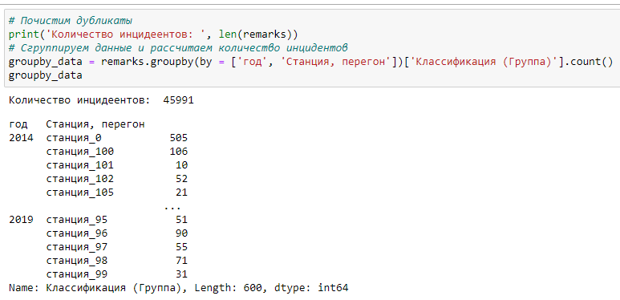
Работа с данными. Группировка. Pandas
Разделение. группа по двум признакам: 'год', 'Станция, перегон’
Применение. Функция count() – подсчет количества для столбца ‘Классификация (Группа)’
53

Slide 35
Работа с данными. Группировка
Описание функций:
sum() : вычисляет сумму значений столбца
min() : вычисляет минимальное количество значений столбца
max() : вычисляет максимальное количество значений столбца
mean() : вычисляет среднее значение столбца
size() : вычисление размеров столбца
describe() : генерирует описательную статистику
first() : сначала вычисляет значения группы
last() : вычисляет последнее из значений группы
count() : вычисляет количество значений столбцов
std() : стандартное отклонение столбца
var() : вычисляет дисперсию столбца
sem() : стандартная ошибка среднего значения столбца
53

Slide 36
Работа с данными. Группировка
Описание функций:
sum() : вычисляет сумму значений столбца
min() : вычисляет минимальное количество значений столбца
max() : вычисляет максимальное количество значений столбца
mean() : вычисляет среднее значение столбца
size() : вычисление размеров столбца
describe() : генерирует описательную статистику
first() : сначала вычисляет значения группы
last() : вычисляет последнее из значений группы
count() : вычисляет количество значений столбцов
std() : стандартное отклонение столбца
var() : вычисляет дисперсию столбца
sem() : стандартная ошибка среднего значения столбца
53

Slide 37
Работа с данными. Выбираем уровень группировки.
Подготовка даты. Если есть признак с датой, необходимо привести значение в столбец к формату с датой.
df[date_cols] = df[date_cols].astype("datetime64[ns]")
df[date_cols] = pd.to_datetime(df[date_cols], format=‘%d.%m.%Y %H:%M:', errors='ignore’)
df ['YEAR_WEEK'] = df[date_cols].dt.strftime('%Y-%W')
df['YEAR_MONTH'] = df[date_cols].dt.strftime('%Y-%m')
df['YEAR'] = df[date_cols].dt.strftime('%Y')

Slide 38




Что влияет на воспринятие доклада/анализа
Основные составляющие контента
визуальные
(красочность, новизна формы представления)
Обоснованность
(научные методы, статистические данные)
Презентации содержащей анализ статистических данных
Объем используемых данных
(Количество предприятий, период анализа)
Интерактивность
(Возможность сразу в ходу презентации рассмотреть детали данных)

Slide 39




Переход от бизнес-задач
к анализу данных
Визуализация данных
Визуал помогает сформулировать вопросы о данных
1. Если инструкции находится только текст, человек усваивает из нее лишь 70% информации. Если же в инструкцию добавить картинки, человек усвоит уже 95%.
2. В 60000 раз быстрее воспринимается визуальная информация по сравнению с текстовой
01
02
Статистический анализ
Машинное обучение
ML обеспечивает возможность управления процессами и автоматизацию решения бизнес-задач
Статистика помогает ответить на вопросы о о данных.
Описательная статистика. Преобразует данные в значимую информацию, которую легко интерпретировать и распространять.
Логическая статистика. Предлагает методы изучения экспериментов, выполненных на маленьких образцах данных, и умозаключения для всей популяции (всего домена).
03
РАЗВЕДОЧНЫЙ АНАЛИЗ ДАННЫХ

Slide 40
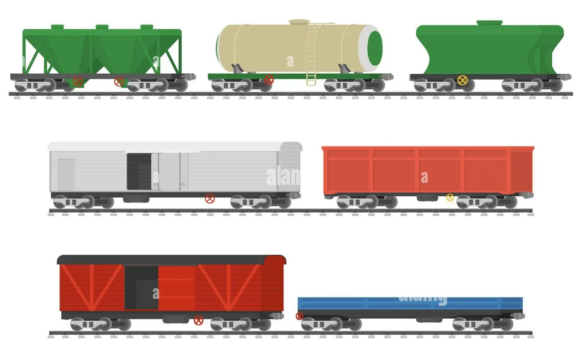
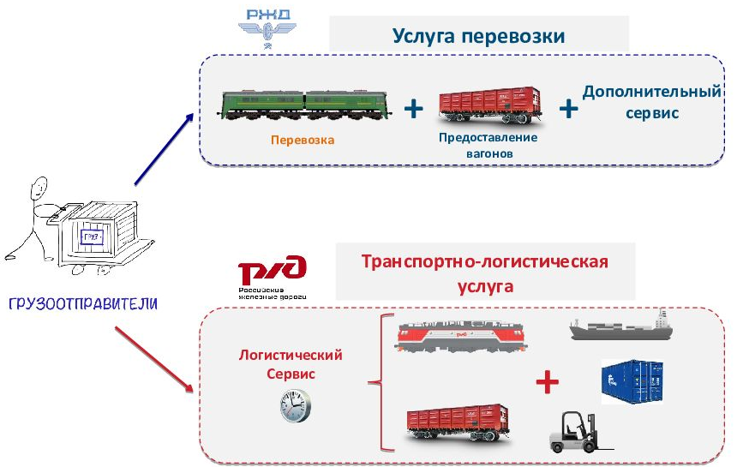
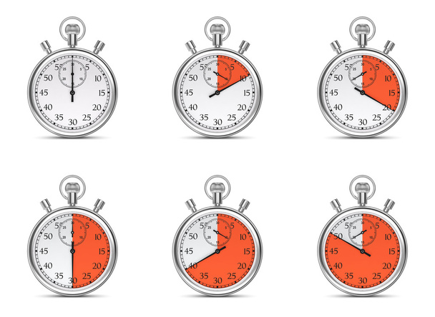
Переход от бизнес-задач
к анализу данных
01
Что есть у бизнеса?
(какие задачи реализуются)
Есть несколько подконтрольных объектов
Один большой объект/процесс надо рассмотреть «по частям»
Есть хотя бы 7 временных интервал

Slide 41
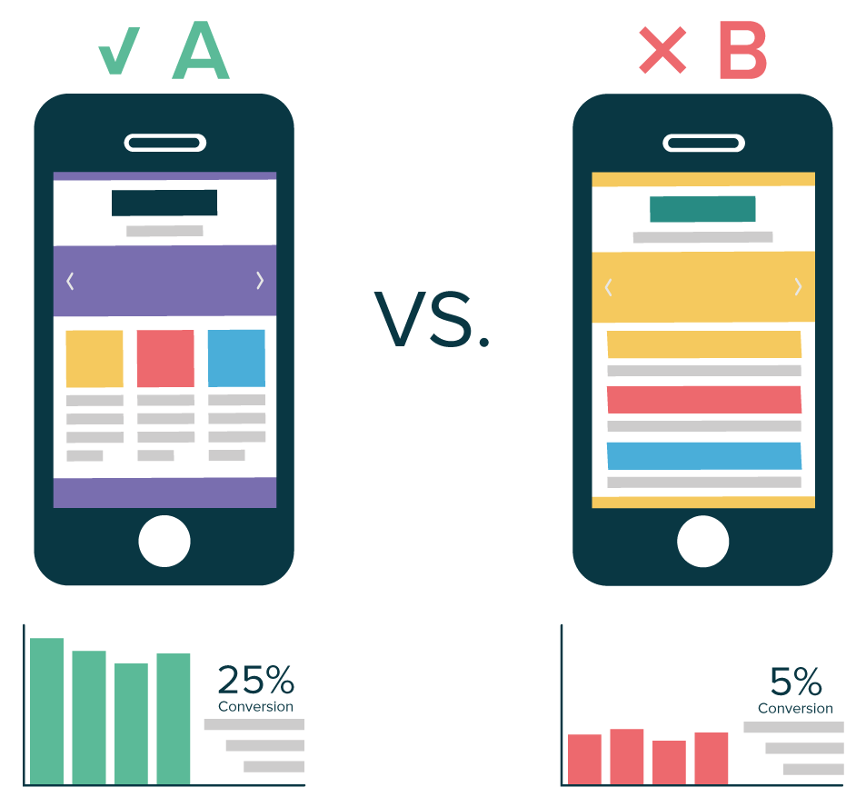


Переход от бизнес-задач
к анализу данных
01
Что есть у бизнеса?
(какие задачи реализуются)
Наблюдения до и после события/воздействия
Наблюдений за объектом очень много, хотим понять наличие тенденций и аномалий
Есть конкретный перечень факторов, взаимосвязь которых нужно проверить

Slide 42


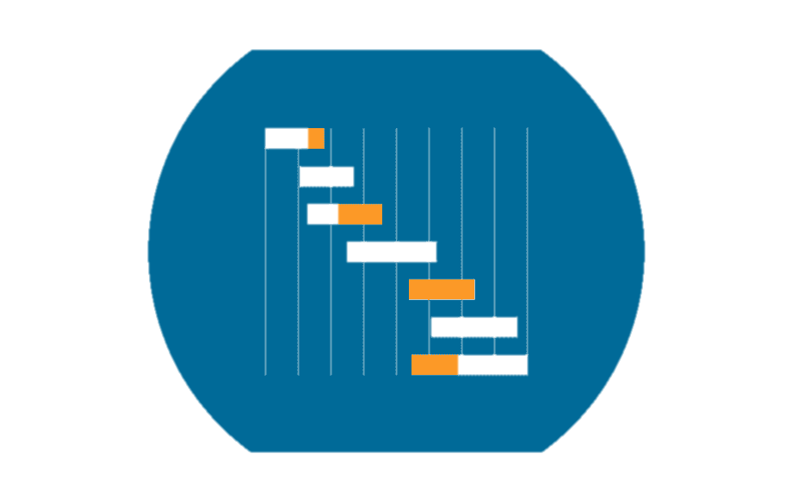
Переход от бизнес-задач
к анализу данных
01
Что есть у бизнеса?
(какие задачи реализуются)
Показать соотношение частей целого
Демонстрация положительного/отрицательного влияния факторов
Профили пользователей

Slide 43
Переход от бизнес-задач
к анализу данных
01
Есть несколько подконтрольных объектов
Есть хотя бы 7 временных интервал
Один большой объект надо рассмотреть «по частям»
Наблюдений за объектом очень много, хотим понять наличие тенденций и аномалий
Есть конкретный перечень факторов, взаимосвязь которых нужно проверить
Наблюдения до и после события/воздействия
Демонстрация положительного/отрицательного влияния факторов
Профили пользователей
Показать соотношение частей целого

Slide 44
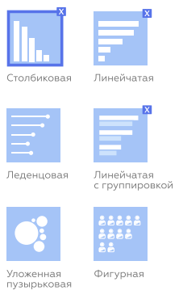
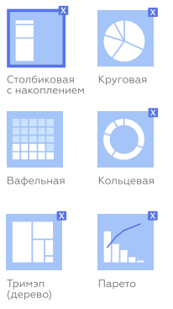
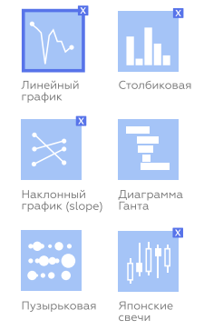
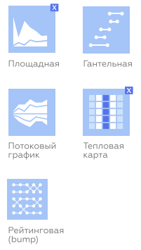
Визуализация данных
01
СРАВНЕНИЕ ЧАСТИ С ЦЕЛЫМ
СРАВНЕНИЕ
ВРЕМЕННОЕ СРАВНЕНИЕ
Есть несколько подконтрольных объектов
Есть хотя бы 7 временных интервал
Один большой объект надо рассмотреть «по частям»
Источник – Александр Богачев. Графики, которые убеждают всех

Slide 45
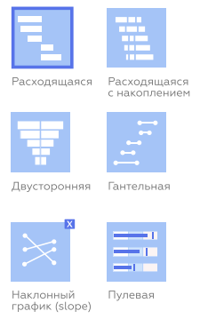
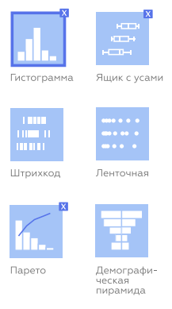
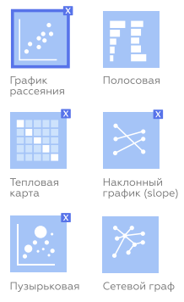

Визуализация данных
01
СРАВНЕНИЕ ОТКЛОНЕНИЯ/РАЗНИЦЫ
РАСПРЕДЕЛЕНИЕ
КОРРЕЛЯЦИЯ/СВЯЗЬ
Наблюдений за объектом очень много, хотим понять наличие тенденций и аномалий
Есть конкретный перечень факторов, взаимосвязь которых нужно проверить
Наблюдения до и после события/воздействия

Slide 46


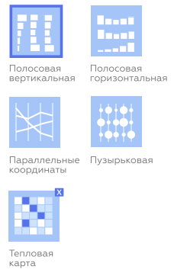
Визуализация данных
01
ИЕРАРХИЯ
ЭТАПЫ/ПРОЦЕСС/ПОТОК
СОСТАВЛЕНИЕ ПРОФИЛЕЙ
Показать соотношение частей целого
Демонстрация положительного/отрицательного влияния факторов

Slide 47
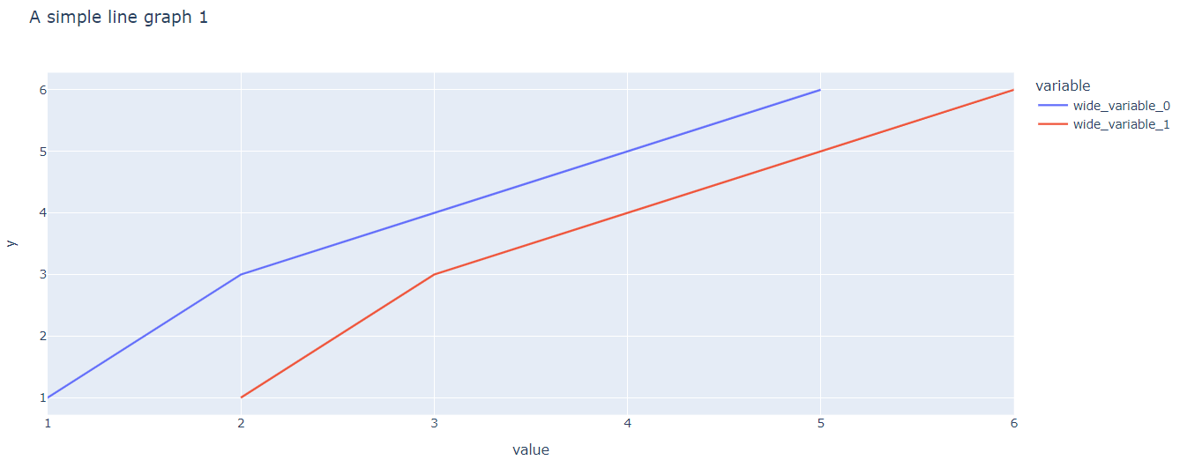
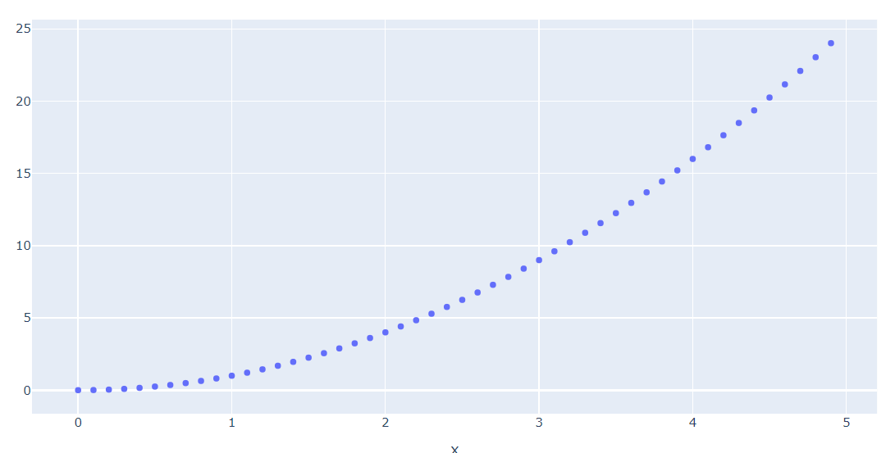
Визуализация данных
Основные термины
01
scatter
line
px.scatter(x=x, y=f(x)).show()
x1 = [[1,2,3,4,5], [2,3,4,5,6]]
y = [1,3,4,5,6]
fig = px.line( x = x1 ,
y = y,
title = 'A simple line graph 1')
fig.show()

Slide 48
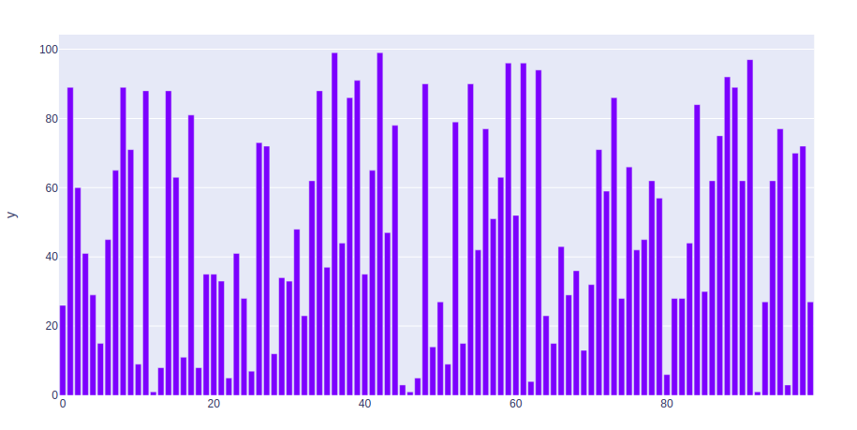
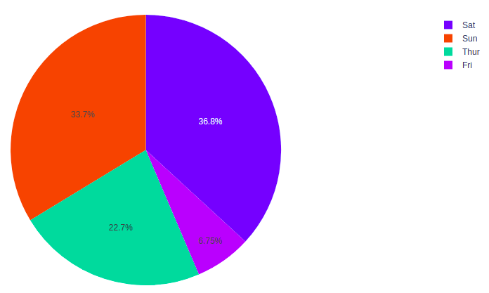
Визуализация данных
Основные термины
01
pie
bar
fig = px.bar(x, y = y)
fig.show()
fig = px.pie(df,
values = "total_bill",
names = "day")
fig.show()

Slide 49
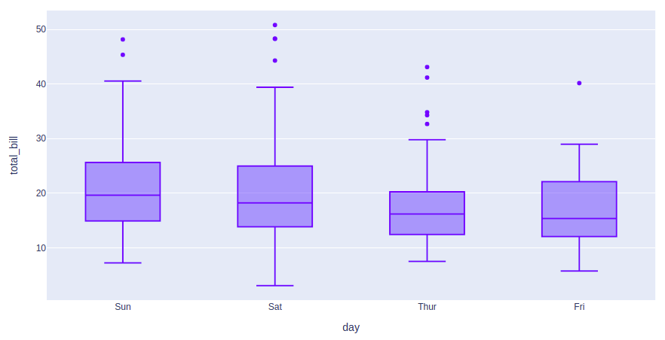
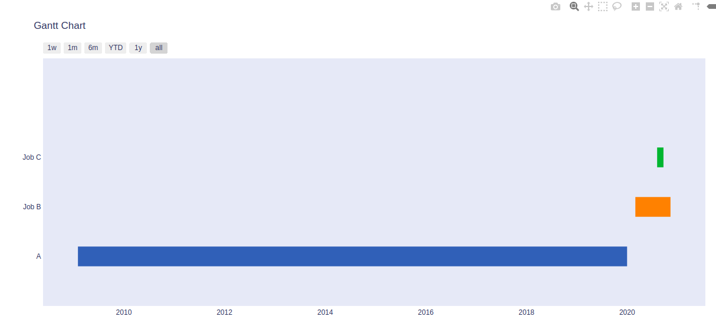
Визуализация данных
Основные термины
01
create_gantt
box
import plotly.figure_factory as ff
# Data to be plotted
df = [dict(Task="A", Start='2020-01-01', Finish='2009-02-02'),
dict(Task="Job B", Start='2020-03-01', Finish='2020-11-11'),
dict(Task="Job C", Start='2020-08-06', Finish='2020-09-21')]
# Creating the plot
fig = ff.create_gantt(df)
fig.show()
fig = px.box(df, x="day",
y = "total_bill")
fig.show()

Slide 50
Визуализация данных
Древовидная карта
01
Обед 2470
Завтрак 1000
Древовидная карта отображает иерархические данные как набор вложенных прямоугольников. Размер и цвет каждого прямоугольника определяется числовым показателем.
В тримапах не отображаются отрицательные значения.
Функция: Иерархия
Напитки 550
Еда 1920
Напитки 290
Еда 710
Кофе 100
Салат 700
Кофе 200
Вафли 120
Чай 450
Пирог 450
Чай 90
Блины 350
…
Яичница 240

Slide 51
Визуализация данных
Древовидная карта
01
Корень
import plotly.express as px
fig = px.treemap(df_group, path=['Тема обращения', 'Ответственный', 'Группа вопросов'],
values='Линия обслуживания',
)
fig.show()
Обед 2470
Узел
Напитки 550
Еда 1920
Кофе 100
Салат 700
Лист
Чай 450
Пирог 450
Path – последовательно дерева от корня до листьев
values – численный показатель, характеризующий размер части дерева (корня, узла, листа)

Slide 52
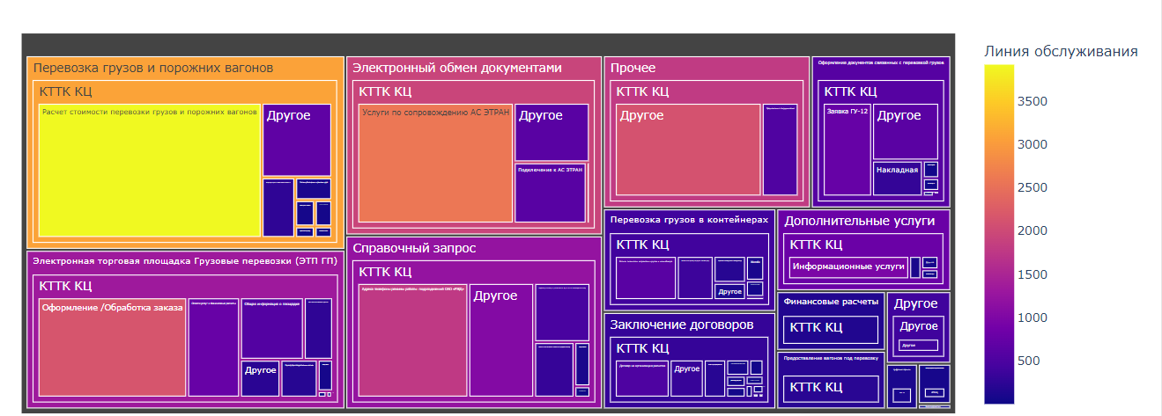
Визуализация данных
Древовидная карта
01
Интерактивная версия

Slide 53
Переход от бизнес-задач
к анализу данных.
Статистический анализ
02
01
Статистический анализ это искусство формулировать гипотезы и получать ответы на них.
СРАВНЕНИЕ
СРАВНЕНИЕ ОТКЛОНЕНИЯ/РАЗНИЦЫ
1
При сравнении видно что между объектами есть разница.
Гипотеза: разница между двумя объектами несущественна
- Выбор стратегии управления объектами.
- Обоснование различных норм
2
После изменений показатели объекта изменились (например количество обращений по типу услуги)
Гипотеза: разница в изменении несущественна
Оценка эффективности мероприятий
Выбор путей улучшений
3
Изменения во временном ряде являются случайными событием или есть тренды?
Обоснование возможности прогнозирования

Slide 54
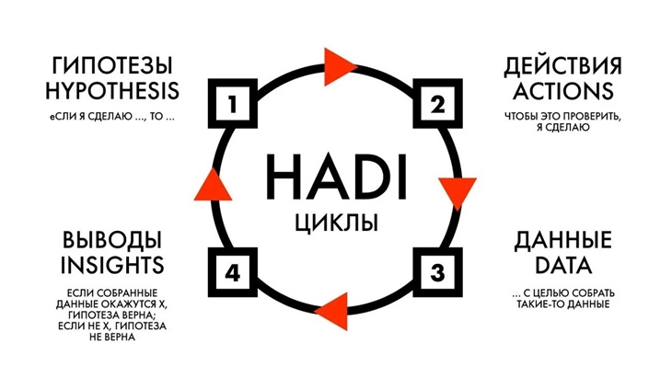
Переход от бизнес-задач
к анализу данных.
Статистический анализ
02
01
Гипотеза представляет собой предположение, требующее доказательства или опровержения. Предположением может стать результат наблюдений, вариант развития событий и т. д.
Правила формулировки гипотез:
утверждение о пользователе, услуге, участнике перевозочного процесса, бизнес-функции компании;
  Пример: проблем с контейнерными перевозками больше с цистернами
точки или схемы для возможных улучшений («быстрее», «дешевле», «качественнее»).
  Пример: дополнительное обучение/инструкции/ПО поможет первой линии закрывать больше вопросов

